Slide 1
Python Developer
360º Graus

Slide 2
Conteúdo
Fundamentos de Sistema Operacional
Fundamentos de Versionamento
Fundamentos de Data Science
Fundamentos de Inteligência Artificial

Slide 3
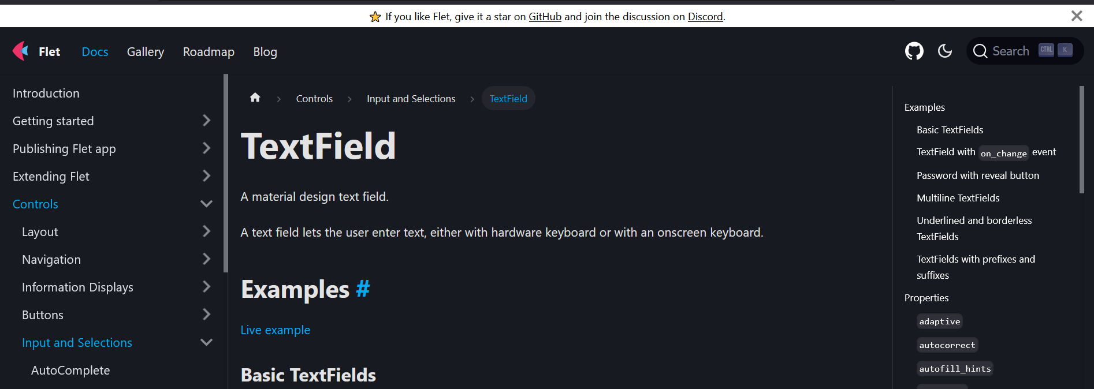
Interface Gráfica

Slide 4




Slide 5
Lógica de Programação
Programação Python
Estrutura de Seleção
Estrutura de Repetição

Slide 6
Estrutura de Dados
Coleções
Funções

Slide 7
Orientação a Objetos

Slide 8
RPA

Slide 9
Mineração de Dados (EDA)

Slide 10
Biblioteca Numpy
Biblioteca Pandas
Biblioteca Matplotlib
Biblioteca Seaborn

Slide 11
Preparação dos dados
Extração dos dados
Exploração e visualização dos dados
Transformação dos Dados
Soft Skills em uma apresentação fictícia para executivos
Ética e LGPD

Slide 12
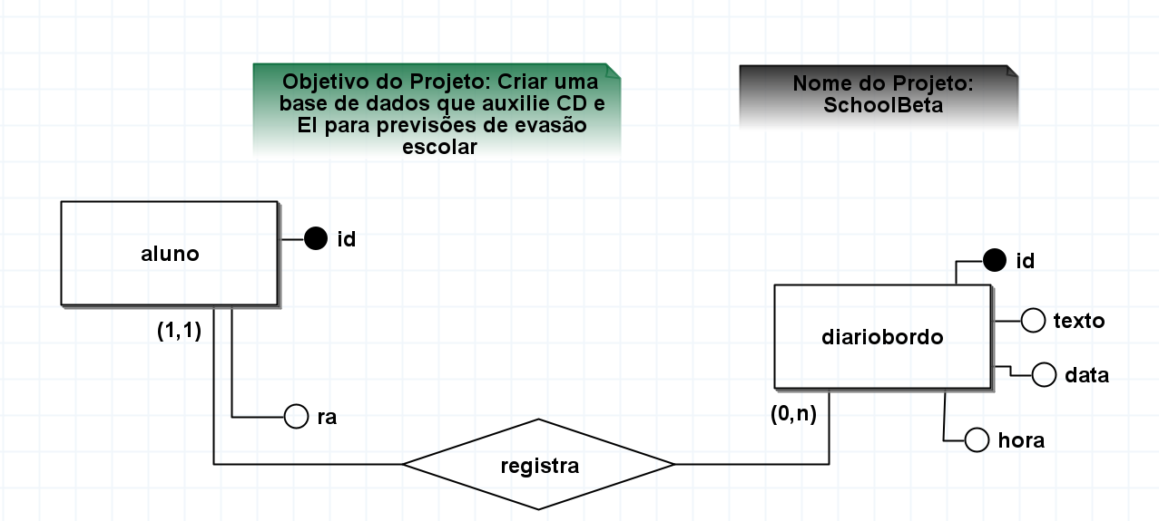
Projeto de Data Science
Etapas do Projeto
Definição do Problema

Slide 13
SQL
Conceitual
Lógico
Físico
SGBD
Banco de Dados
Tabela
Campo
Chaves
Relacionamentos
Teoria dos Conjuntos
Ler SQL

